Slide 1
JátszMa a pénzzel
PÉNZ7 2022 mintaprojekt
Pénzügyi tervezés
Út a pénzügyileg tudatos jövőbe

Slide 2
A projektről röviden
A projekt során a tanulók 4-6 fős csoportokban saját élethelyzeteikből kiindulva a rövid- és középtávú célok megvalósításához szükséges pénzügyi tervezés folyamatának alaplépéseit ismerik meg.
A tanulócsoportok elemzik a pénzügyi célokat, meghatározzák a pénzügyi tervezés menetét, majd elkészítik a projekt főproduktumát, a kiválasztott pénzügyi cél megtervezésének folyamatát begyakoroltató társasjátékot.
Mellékproduktumként a tanulók a pénzügyi tervezés lépéseit bemutató folyamatábrát készítik el.

Slide 3
Hogyan épül fel a projektterv?
Pedagógiai alapok
Célrendszer és kérdések
Értékelési terv
Előkészületek, szükséges anyagok
Digitális alkalmazások
A projekt menete
Mellékletek

Slide 4
Produktumok
Fő produktum: társasjáték a pénzügyi tervezés folyamatának begyakorlására
Mellékproduktum: kreatív folyamatábra, infografika készítés a pénzügyi tervezés fő lépéseiről
célok
erőforrások
alternatívák
megvalósítás-ellenőrzés
döntés

Slide 5
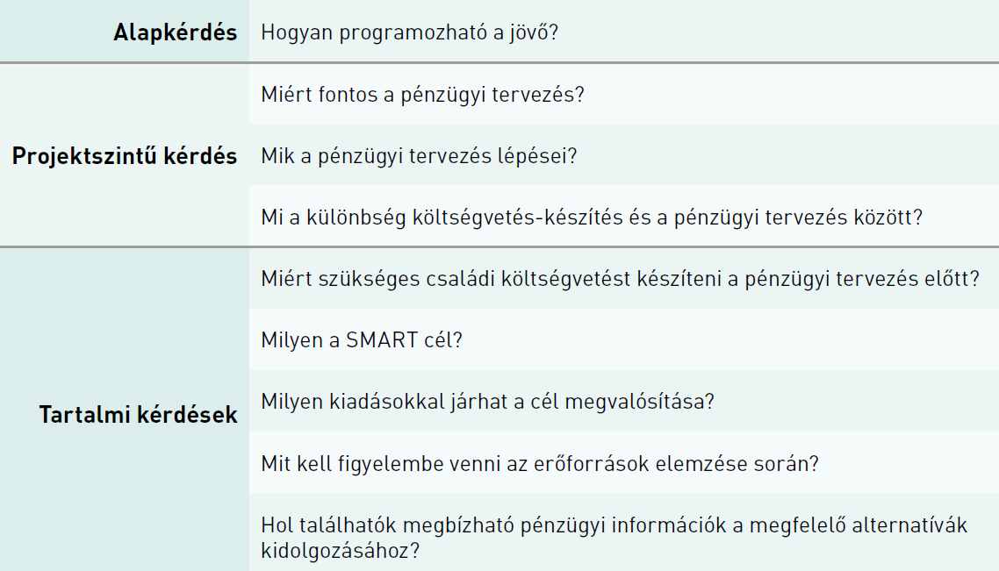
Célrendszer

Slide 6
Miért fontos a pénzügyi tervezés?
A szükségletek korlátlanok
az erőforrások szűkösek
A lehető legjobb életszínvonalat szeretnénk, ezért
TERVEZNI KELL
A PÉNZÜGYEINKET!
https://penziranytu.hu/mintaprojektek-oratervek

Slide 7
Pénzügyi tervezés
A PÉNZÜGYI TERV olyan, mint egy útiterv,
megmutatja az előre kitűzött célokat és az oda vezető utat.
célok
erőforrások
alternatívák
megvalósítás-ellenőrzés
döntés

Slide 8
Értékelés és kompetenciafejlesztés
Formatív értékelés a fókuszban
Értékelés a munka előtt, alatt és után
Az értékelés során kompetenciafejlesztés történik
Elsősorban nem a tanár, hanem a diákok értékelnek.
Értékelés = visszajelzés

Slide 9
Értékelő módszerek és technikák
TKM – tábla
Ellenőrző listák
Ötletbörzék
Ön- és társértékelés
Páros megbeszélés a 3-2-1 módszerével
  3 kérdés
  2 megjegyzés
  1 javaslat
Szendvics technika

Slide 10
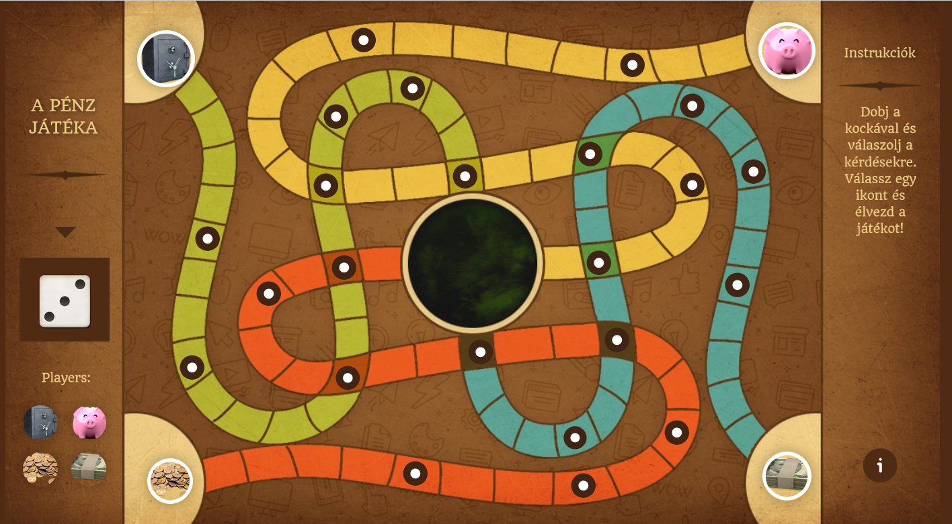
A projekt menete – 6-8 óra
1. óra: a projekt előkészítése
2. óra: kerettörténet és elméleti alapozás
3. óra: a pénzügyi tervezés folyamata
4. óra: játéktervezés
5-7. óra: a játék elkészítése, próbajáték
6/8. óra: páros próbajátékok, társértékelés

Slide 11
1. óra: előkészítés
Cél a pénzügyi tervezés és családi költségvetés összefüggéseinek megértése
Csoportalakítás és vezető választás (4-6 fő) szempontok a csoport vezetőjének kiválasztásához
Ráhangolódás: miért van szükség tervezésre?
  Családi tervek animáció
  TKM- tábla: Tudom és óra végén a kíváncsi vagyok rá oszlopok
  Szituációs játék a pénzügyi célok meghatározásához: családi költségvetés és a pénzügyi tervezés kettéválasztása

Slide 12
2. óra: kerettörténet és elmélet
A pénzügyi tervezés folyamatának megismertetése, rögzítése
Ötletbörze pénzügyi tervezés szituációhoz
Kerettörténet kiválasztása
Kutatómunka:
  PPT
  Iránytű a pénzügyekhez tk. 12-13. fejezetek
  Segédlet

Slide 13
3. óra: a pénzügyi tervezés folyamata
Cél a mellékproduktum elkészítése
Segít az ellenőrző lista a folyamatábra készítéséhez
TKM- tábla Megtanultam oszlop

Slide 14
4. óra: a játék megtervezése
Összegzés a tanultakról
A játék megjelenésének kiválasztása
Genially sablon vagy hagyományos táblajáték
A munka megtervezése, feladatok kiosztása
Segít az ellenőrző lista a társasjáték elkészítéséhez
A tanár mentorál, segít, és konstruktív csapatpárokat alakít ki

Slide 15
5-7. óra: a játék elkészítése, próbajáték
Vezetői páros megbeszélés a játékötletekről a 3-2-1 módszerrel
Vezető szerepe felértékelődik
Tanár konzultál, mentorál, segít, elsősorban a vezetővel tartja a kapcsolatot
Egyszer kipróbálják a játékot

Slide 16
6. (8.) óra: Végső értékelés
Csoportvezető értékeli a csoport munkáját.
A csapat és a vezető is értékeli a vezetői munkát az értékelőív segítségével.
A tanár figyel, végül röviden reflektál minden csoportban
Páronként egymás játékának kipróbálása, értékelése: szendvicstechnika és értékelőív a másik csoport játékához
A csoportvezetők értékelik a csapatpár játékát: szummatív értékelés indoklással.

Slide 17

Jó játékot!

